Slide 1
Les services logistiques du CERN
C. Garino - P.Muffat – D. Challoin
Notes:
With this presentation I will introduce you to the CERN stores and the services we offer to different users.
So, I’m D. Challoin the Section Leader Of SC Section → Supply Chain

Slide 2
Sécurité
  1 Accident
  Rien à signaler pour Q3

Slide 3
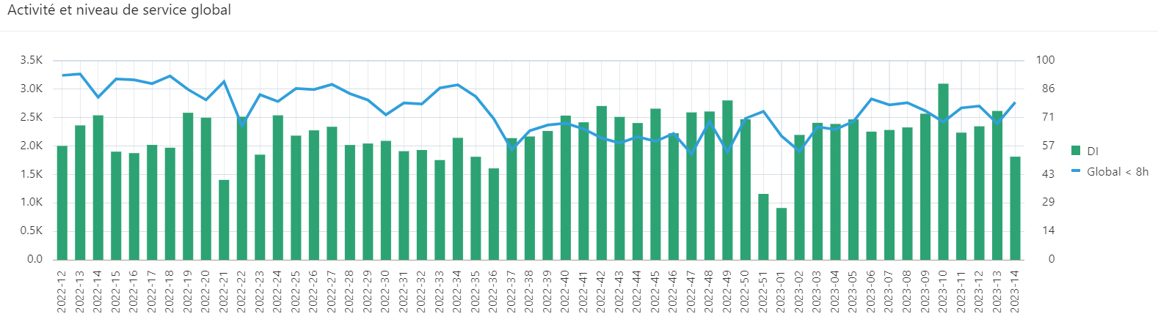
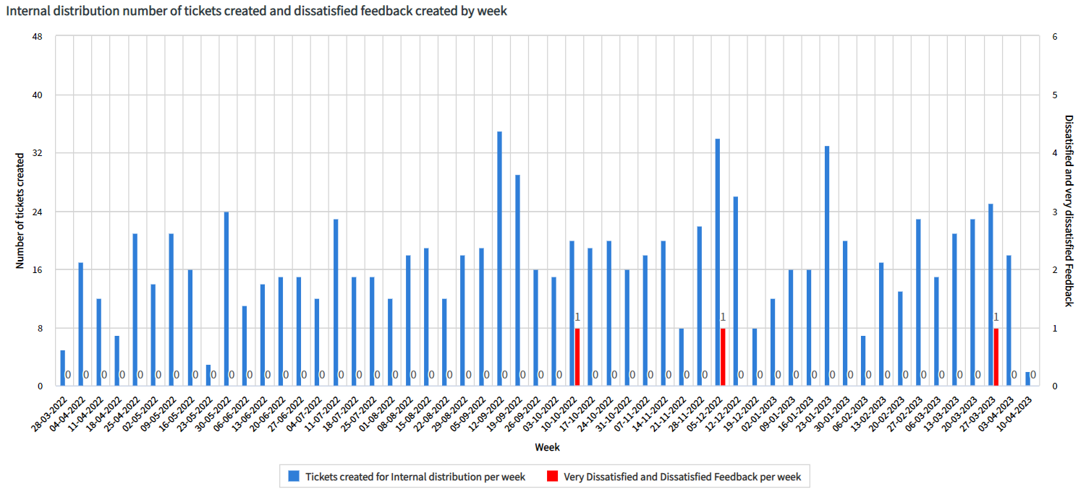
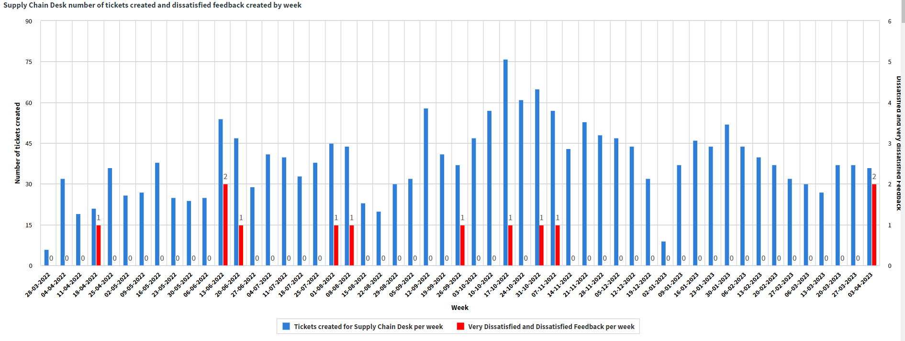
Niveau de service + Service Now (Tickets)

Slide 4
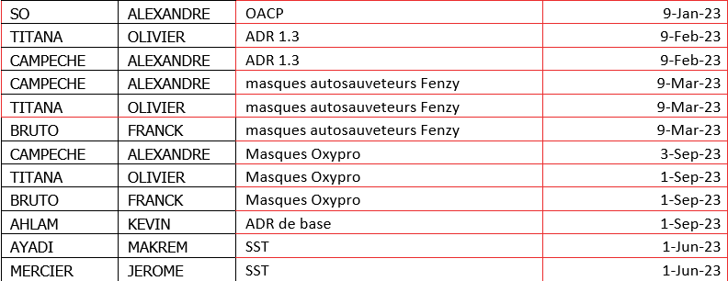
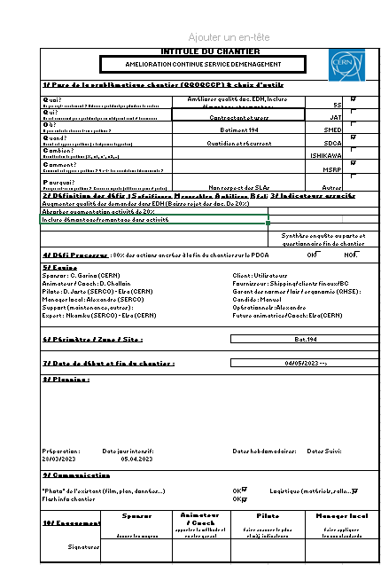
Axes Amélioration
Opérations :
  Période vacances → remplacement
    Produits chimiques (réception-distribution) sécurité
    Accident sur véhicules (2 en 3 mois)
    Turn over
    Création d’un rapport hebdomadaire (tickets plus précis) ➔ en cours
    Formation (connaissance des standards, e-learning➔ chargeur connu),
    Respecter les lieux de livraison
    Equiper Bat. 119 avec matériel mobile (Laptop/printer/douchette) (Q2-2023)
    Réorganisation Stores à compter de 02/2023 (Mehak → coord. Replenishment, Maggie → stores operations)
    Etape 50
    Migration télécom pour fin juin
    AIC → nouvelle de campagne de sensibilisation/d’explication

Slide 5
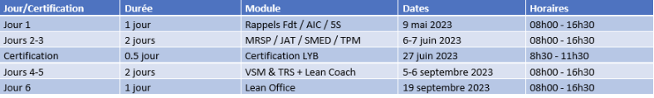
Amélioration Continue
2 Renforts pour 2023 pour pallier aux différents chantiers
9 Chantiers Amélioration Continue de programmés + 1 Chantier Process réception MS entre 03/04 et 15/05
Formation certifiante « Green Belt» dans le département + 1 représentant SERCO

Slide 6
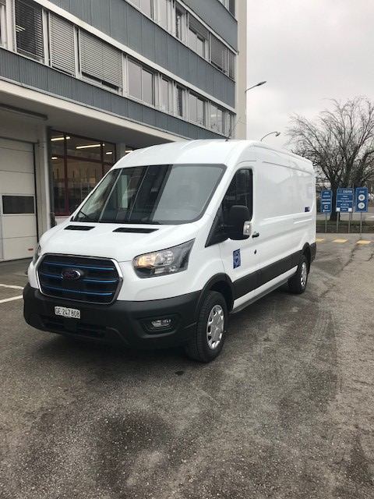
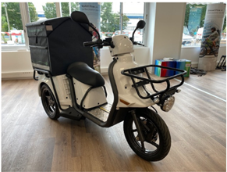
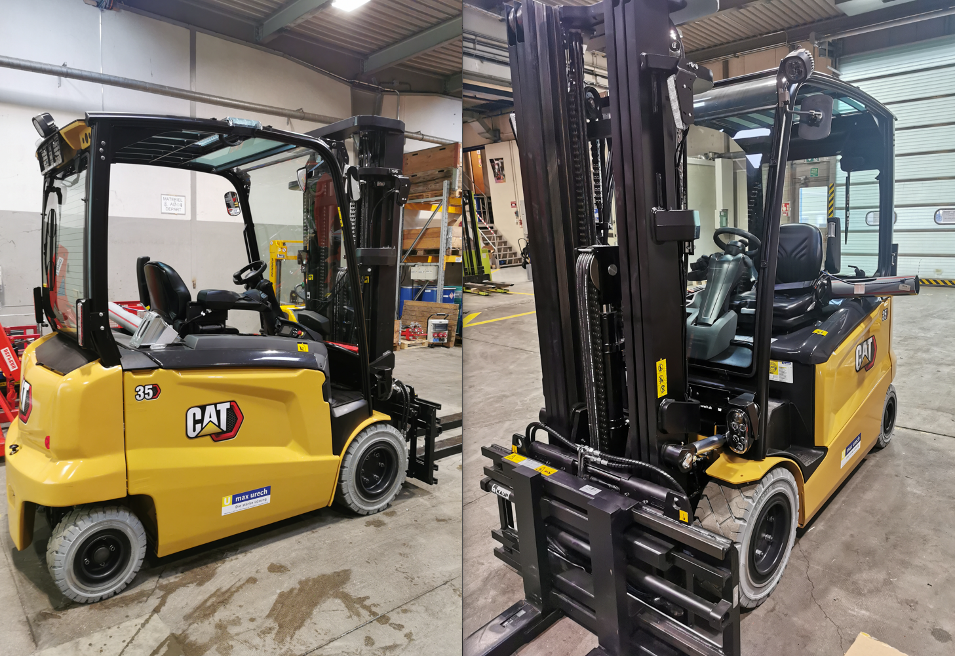
CERN Investissements
Achat d’un 3ème véhicule électrique (en cours)
Achat de tricycle pour la distribution du courrier (en cours)
Dématérialisation des documents aux réceptions (en cours)
Achat d’un container Denios (transfert de chimique du 262 au 133) prévu fin mai
Réhabilitation des vestiaires pour la réception 194 (terminé)
Réhabilitation du vestiaire non utilisé en espace de recharge pour les chariots élévateurs (879) (en cours)
Achat de tente de stockage (Prevessin)
Nouvelles scies au MPs + remplacement Jet d’eau fin Q3 + MS/IT Schelling en cours + amenée de matières sur Darley
Nouveau chariot électrique au 129(en cours validation chez EN) + remplacement chariot latéral
Aménagement zone découpe pour fines bandes aux 129/73 + Création zone quarantaine au 119
Etude pour rafraichir zone pause au 119

Slide 7
Thank you for your attention!

